Slide 1
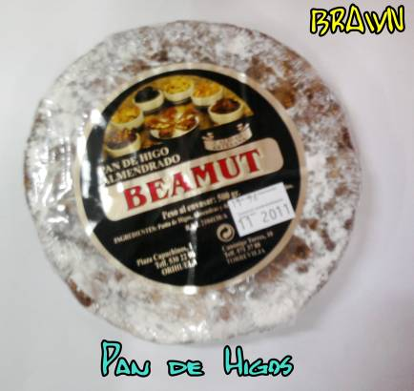
El pan de higos es una fuente de fibra, es energía saludable y está delicioso.
El precio es de 3.00€ la pieza de 500g. (Gastos de envío no incluidos en el precio)

Slide 2
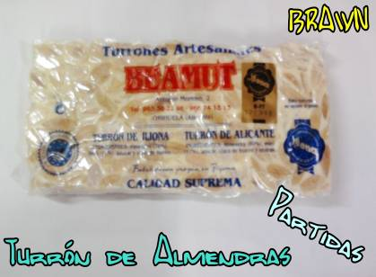
¡No puedes perderte nuestro fantástico turrón de Alicante!
Elaborado con almendras y miel… 100% natural.
Precio: 3.90€ (Gastos de envío no incluidos).

Slide 3
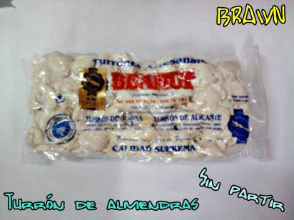
¡No puedes perderte nuestro fantástico turrón de Alicante!
Elaborado con almendras y miel… 100% natural.
Precio: 3.90€ (Gastos de envío no incluidos).

Slide 4
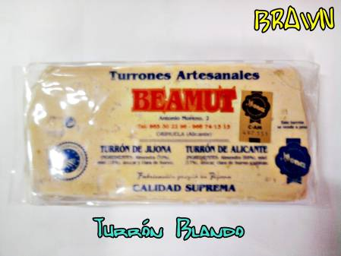
¡No puedes perderte nuestro fantástico turrón de Alicante!
Elaborado con almendras molidas y miel… 100% natural.
Precio: 3.90€ (Gastos de envío no incluidos).

Slide 5
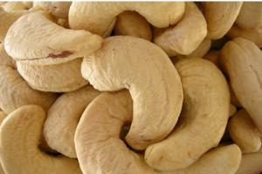
Los anacardos, también conocidos con el nombre de nuez de acajú, muy buenos
Merece la pena
Precio: 1,20 bolsa de 100g
Gastos de envió no incluidos

Slide 6
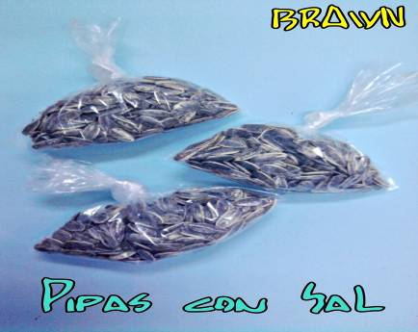
El consumo de pipas es sano y muchos desconocen que son algo más que un entretenimiento porque están cargadas de nutrientes muy saludables que componen un excelente producto
PRECIO. 0.30€ la bolsa de 50g
Gastos de envío no incluidos

Slide 7
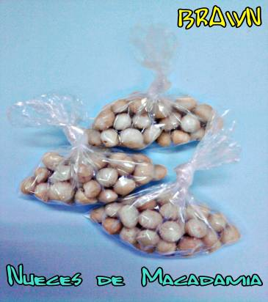
NUECES DE MACADAMIA
NUECES DE MACADAMIA
Las nueces de macadamia, son frutos secos originarios de Australia y que año tras año van ganando en aceptación gracias a su inconfundible sabor.
Una bolsa de 100 gr: 1,50 €
Gasto de envíos no incluidos en el precio

Slide 8
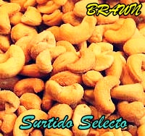
Esta compuesto por un surtido de productos típicos de la zona como son los ANACARDOS Y LAS NUECES DE MACADAMIA.
PRECIO: 1, 30€ UNA BOLSITA DE 100g gastos de envío no incluidos.

Slide 9
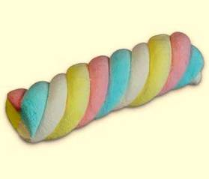
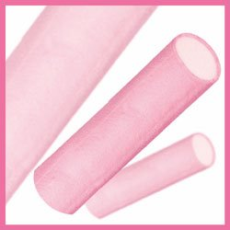
Deliciosas nubes de fresa muy esponjosas de sabor único.
No te lo puedes perder son deliciosas y a muy bien precio, ¡¡ Esto es una oportunidad única!!
PRECIO: 0,50 CNT.. LA BOLSITA de 8 unidades gastos de envío no incluidos en el precio.

Slide 10
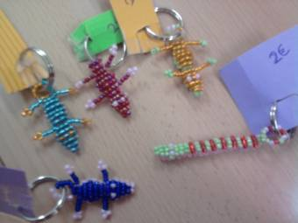
COCODRILE
UN TRABAJO MANUAL A BASE DE UN HILO DE PESCAR Y CUENTAS DE COLORES CRUZANDO EL HILO.
No te lo pienses… ¡ COMPRATE, DOS!
PRECIO: 1,80€
GASTOS DE ENVIO NO INCLUIDOS EN EL PRECIO

Slide 11
Llavero con forma de corazón
Llavero muy bonito con forma de corazón que adornara perfectamente cualquier cosa en la que lo pongas, como una cartera o unas llaves. Está hecho a mano. Su precio de venta será de unos 2.80€ pvp(Gastos de envió no incluidos en el precio). Hay diferentes colores a elegir.

Slide 12
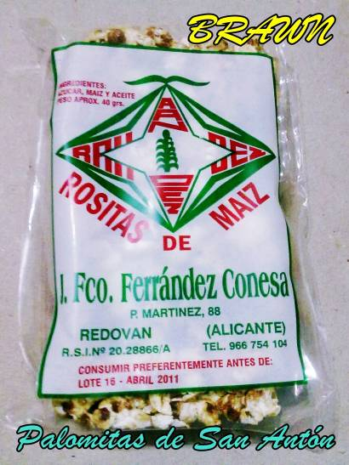
PALOMITAS DE SAN ANTÓN
Delicioso maíz crujiente, buenísimas!!!
Dale un toque dulce a tu vida y pruébalas, no te vas a arrepentir, te encantarán!

